Slide 1
第6章 分支限界法
马志强
Notes:
欢迎辞

Slide 2
学习要点
分支限界法的算法框架
  队列式（FIFO）分支限界法
  优先队列式分支限界法——堆式分支限界法
应用分支限界法解决
  单源最短路径问题
  装载问题；
  0-1背包问题；
  旅行售货员问题
  批处理作业调度问题

Slide 3
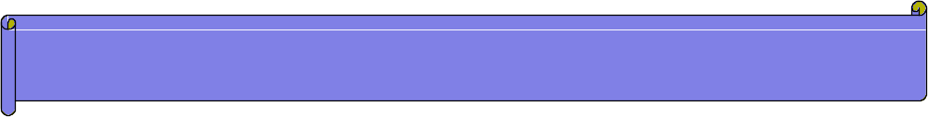

分支限界法的背景——理查德.卡普
1955年文学学士学位
1956年理科硕士学位
1959年应用数学博士学位(哈佛大学)
Yorktown Heights的IBM沃森研究中心
1985年获得ACM的图灵奖
在IBM期间，深入研究了与实际应用有密切联系的一系列数学问题，如路径问题、背包问题、覆盖问题、匹配问题、分区问题、调度问题等，取得了许多出色的成果。这些问题有一个共同的特点，即如果用图来表示问题，那么当图中增加一个结点时，需要考察的可能的解的数目就急剧增加，形成所谓“组合爆炸” (combinatorial explosion)，使计算机的计算工作量大大增加，到一定程度就根本无法实现。
以路径问题中最著名的旅行商问题为例，在卡普以前，最好的结果是Rand公司的丹齐格(George Benard Dantzig)、福格森(R．Fulkerson)和约翰逊(S．Johnson)用手工和计算机相结合的办法，求出了包含49个城市的旅行商的最佳路线。卡普和他的同事海尔特(M．Held)经过反复研究，终于提出了一种称为“分支限界法”(branch—and—bound method)的新方法，用这种新方法实现的算法使旅行推销员能周游的城市数达到65个，从而打破了由Rand公司保持的记录。
Notes:
Unix创始人：贝尔实验室的Ken Thompson和Dennis M. Ritchie，为了玩爽游戏，分别实现了浮点运算，文件管理系统，进程调度等一系列问题，最后攒成了Unix

Slide 4
分支限界法基础
8-Puzzle问题
  输入: 具有8个编号小方块的魔方
  输出: 移动序列, 经过这些移动, 魔方达目标状态
2
3
1
8
4
7
6
5
1
2
3
8
4
7
6
5

Slide 5
分支限界法基础
队列式（FIFO）分支限界法
  广度优先搜索解空间树
2
3
A
1
8
4
7
6
5
A
B
2
3
1
2
3
C
B
1
8
4
C
8
4
D
7
6
5
7
6
5
E
F
2
8
3
2
3
1
2
3
1
2
3
G
1
4
1
8
4
8
4
7
8
4
7
6
5
7
6
5
7
6
5
6
5
D
E
F
G

Slide 6
分支限界法基础
优先队列式分支限界法——堆式分支限界
  为解空间树中的每个节点指定一个优先级——测度函数
  每次扩展树中优先级最高的节点
  用最大（最小）堆来保存待搜索节点
8-Puzzle问题
  测度函数 f (v) =节点v中处于错误位置的方块数
  每次扩展 f (v) 值最小的节点

Slide 7
2
8
3
1
4
A
7
6
5
2
3
2
8
3
2
8
3
2
8
3
1
8
4
B(3)
1
4
C(3)
1
4
D(4)
1
6
4
E(4)
7
6
5
7
6
5
7
6
5
7
5
2
3
2
3
1
8
4
F(2)
1
8
4
G(4)
7
6
5
7
6
5
1
2
3
8
4
H(1)
5
A
B
C
D
E
7
6
F
G
H
1
2
3
1
2
3
最小堆
8
4
I(0)
7
8
4
J(2)
7
6
5
6
5

Slide 8
分支限界法基础
思想
  广度优先或者优先级优先搜索解空间树
实现
  每个节点只有一次机会成为扩展节点
  一旦节点v成为扩展节点
    将 v 的所有孩子加入到队列或者堆中
    接着选取队列顶或堆顶节点作为下一个扩展节点
效率
  耗时比回溯法少
  需要空间比回溯法多

Slide 9
分支限界法基础
常见的两种分支限界法
（1）队列式分支限界法
按照队列先进先出（FIFO）或者后进先出（LIFO）原则选取下一个结点为扩展结点。
（2）优先队列式分支限界法
队列式分支限界法对结点的选择规则相当死板，具有一定的 “盲目”性。这种选择规则不利于快速检索到一个能够到达答案的结点。
对活结点使用一个“有智能”的排序函数C()来选取下一个结点，往往可以加快获取答案的速度。
按照优先队列中规定的优先级选取优先级最高的结点成为当前扩展结点。常用方法是LC(Least Cost)方法。

Slide 10
画出下图的解题过程（按优先队列方式）
2
8
3
1
2
3
1
6
4
8
4
7
5
7
6
5
初始状态
目标状态

Slide 11
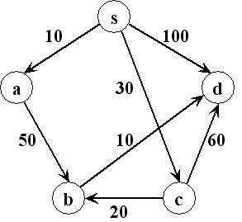
源最短路径问题
输入
  有向带权图G=(V, E)
  图中顶点s
输出
  s到图中其它顶点的最短路径

Slide 12
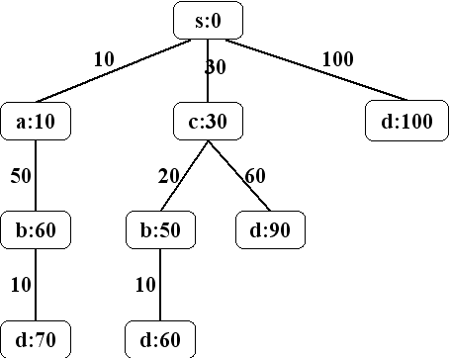
源最短路径问题
解空间树

Slide 13
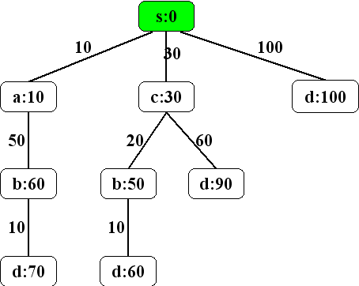
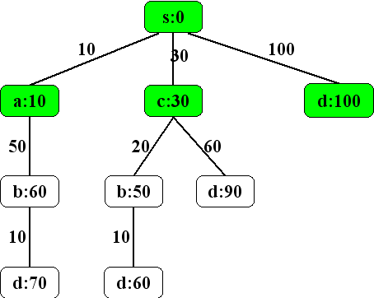
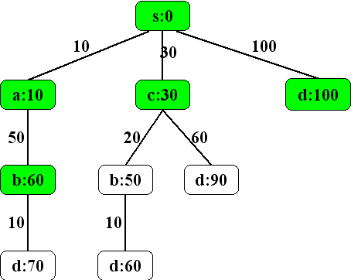
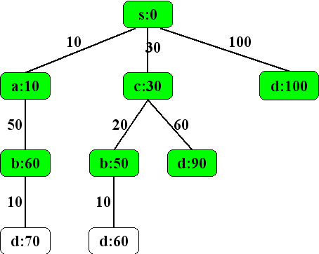
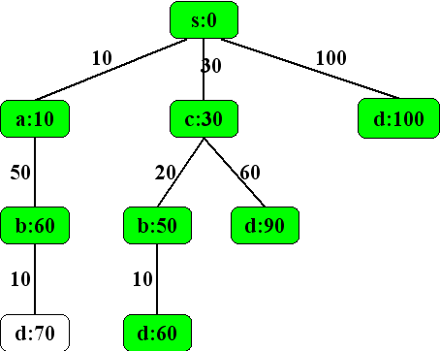
源最短路径问题
优先队列式分支限界法
  优先级测度：当前路径长度 （最小堆）
v | pre[v] | dist[v]
a | - | INF
a | s | 10
b | - | INF
b | a | 60
b | c | 50
c | - | INF
c | s | 30
d | - | INF
d | s | 100
d | c | 90
d | b | 60

Slide 14
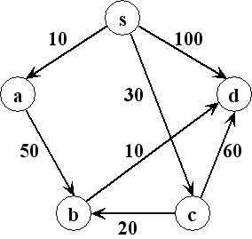

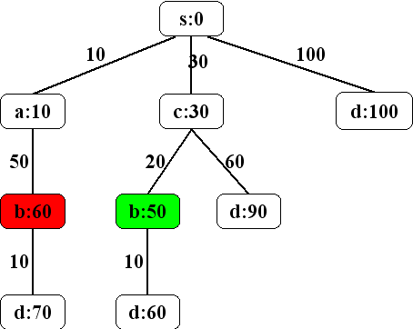
源最短路径问题
剪枝策略
  节点[b:50]控制[b:60]
  将[b:60] 及其子树剪去
  当前扩展节点有儿子[v: x]
    如果x>=dist[v]，不扩展v
    如果x<dist[v]，扩展v，将v的孩子加入堆中

Slide 15

0-1背包问题
输入：
  {<w₁, v₁>, <w₂, v₂>,…, <w_{n}, v_{n}>}和C
输出：
  (x₁, x₂, …, x_{n})，x_{i}∈{0, 1}满足
优化目标：

Slide 16
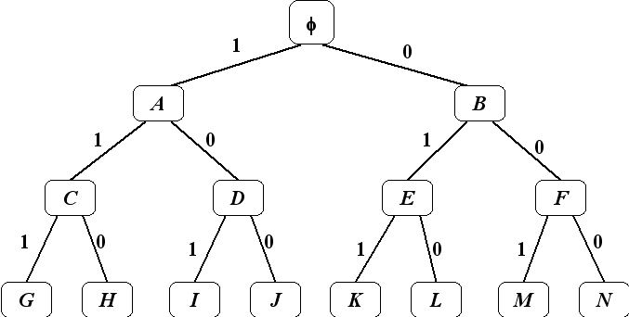
w={16，15，15}
v={45，25，25}
背包容量30
0-1背包问题
解空间树

Slide 17
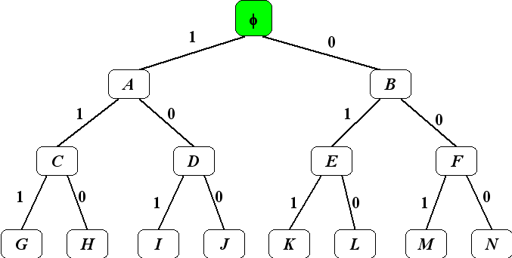
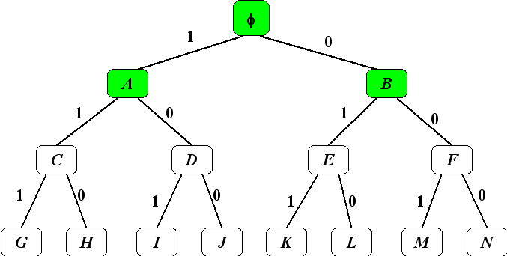
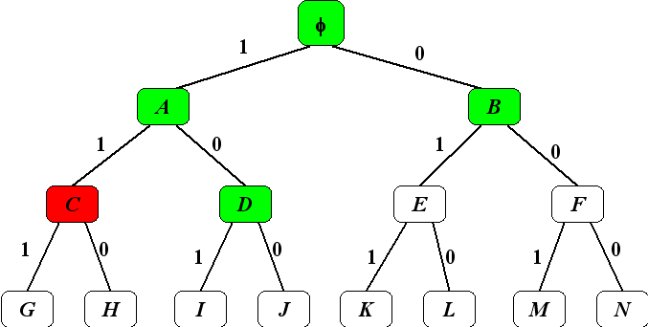
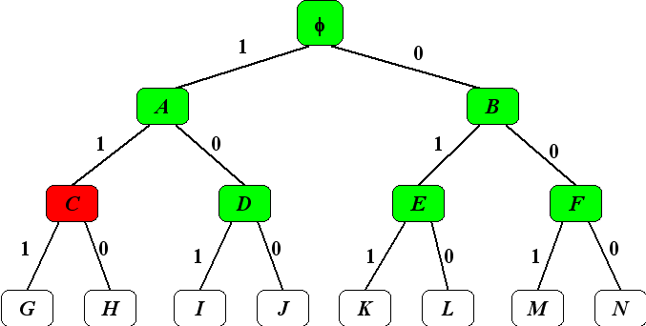
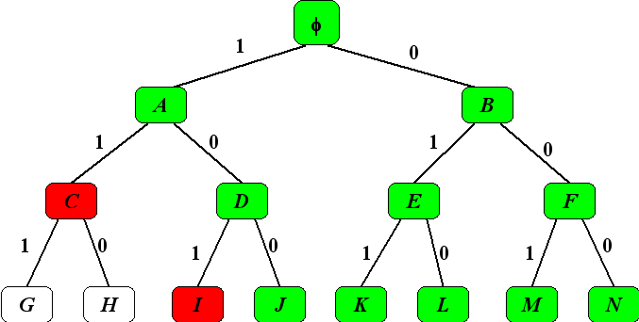
0-1背包问题
FIFO队列
FIFO队列式分支限界法
{φ}
{A, B}
{D, E, F}
{J, K, L, M, N}
节点C对应：x₁=1, x₂=1
节点K对应：x₁=0, x₂=1, x₃=1

Slide 18
0-1背包问题
  物品按价重比排序为1, …, n
对于树中的第i层节点V
  已经完成了对物品{1,…, i}的取舍，剩余物品为{i+1, ..., n}
  设已选择的物品价值为p，背包剩余容量为C’
限界函数bound(V) = p + q
  其中q是针对输入{i+1, ..., n}和C’的一般背包问题的最优解
  可以按价重比顺序依次向背包中装入物品得到q
以V为根的子树中节点的价值不会超过bound(V)

Slide 19
0-1背包问题
优先队列式分支限界法
  优先级测度：bound(V) ——最大堆
  直到某个叶节点x成为扩展节点结束
    叶节点x的bound(x)等于拿走物品的总价值
    堆中剩余节点及其子树的价值不会超过bound(x)

Slide 20
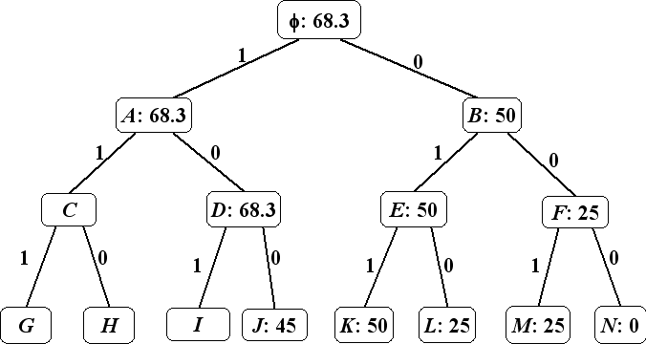
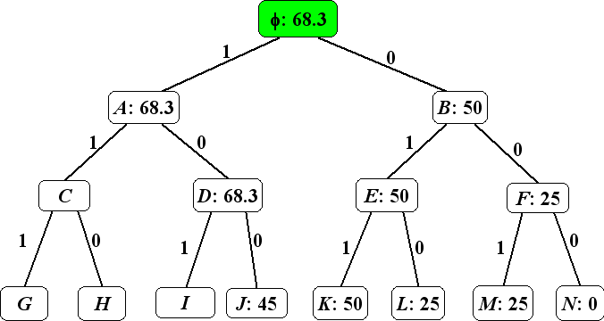
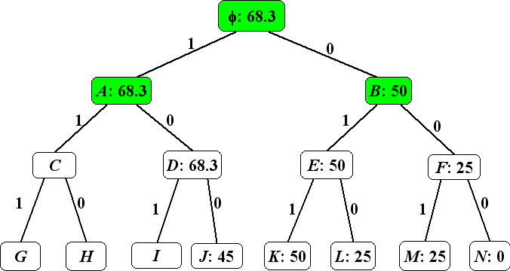
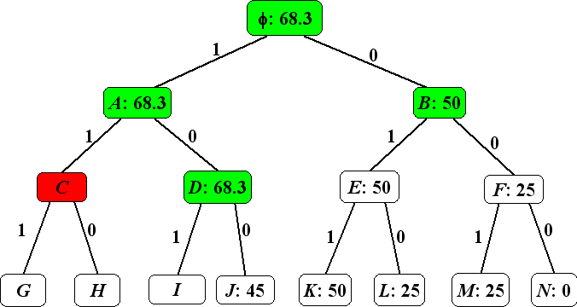
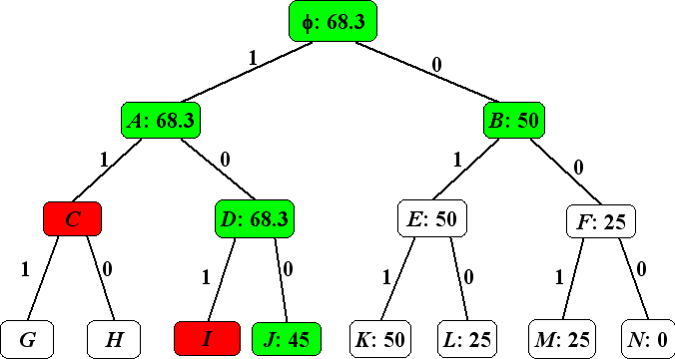
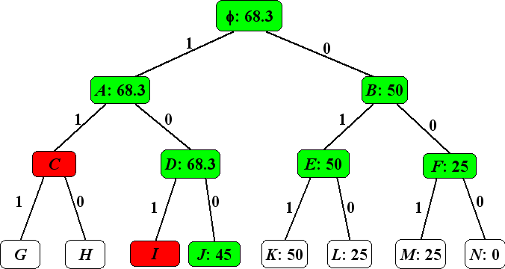
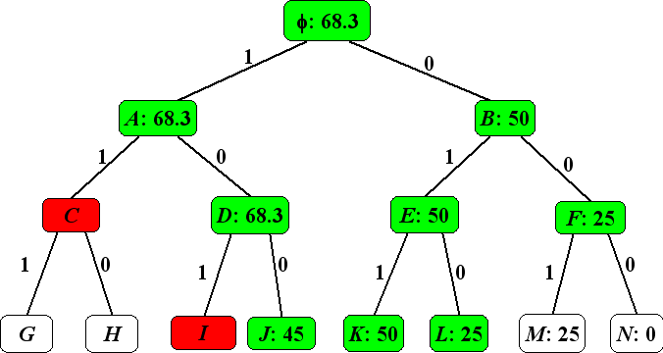
w={16，15，15}
v={45，25，25}
背包容量30
0-1背包问题
优先队列式分支限界法
  优先级测度：bound(V) ——最大堆
最大堆
{K, J, L, F}
{E, J, F}
{B, J}
{A, B}
{D, B}
最优解：K (0, 1, 1)
总价值：50

Slide 21
0-1背包问题
队列（堆）中的每个元素
  存储已经获得的部分解
    D入队列：存储x[1]=1, x[2]=0
    K入队列：存储x[1]=0, x[2]=1, x[3]=1
  存储已构造的解空间树
    B入队列：存储B的父亲为φ，B是其右孩子
    E入队列：存储E的父亲为B，E是其左孩子
    K入队列：存储K的父亲为E，K是其左孩子
    K对应的解：x[3]=1, x[2]=1, x[1]=0

Slide 22
0-1背包问题
分支限界法优化
  限界函数：bound(v)
  当前的最优值：bestp
  如果bound(v)≤bestp
    剪去v及其子树

Slide 23
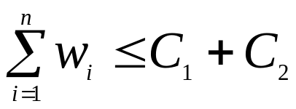
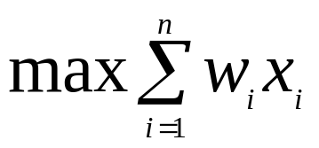
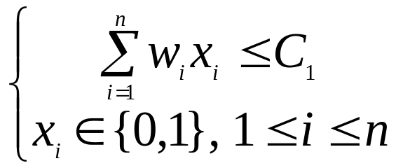
装载问题
输入
  n个集装箱，其中集装箱i的重量为w_{i}
  载重量分别为C₁和C₂的轮船
输出
  （是否有）合理的装载方案将所有集装箱装上船
等价于
特殊的0-1背包问题：每种物品的价值等于重量
s.t.

Slide 24
装载问题
解空间树
w={16，15，15}
C₁载重量30

Slide 25
装载问题
FIFO队列式分支限界法
w={16，15，15}
C₁载重量30

Slide 26
装载问题
解空间树的第i层节点v
  已经完成了对集装箱{1,…, i}的取舍，剩余集装箱为{i+1, ..., n}
  已经装上第一艘船的集装箱重量和为p
  剩余集装箱的重量和为r
  限界函数bound(v)=p+r
以v为根的子树中的解的总重量不会超过bound(v)

Slide 27
装载问题
优先队列式分支限界法
  优先级测度：bound(v) ——最大堆
  直到某个叶节点x成为扩展节点结束
    叶节点x的bound(x)等于拿走物品的总重量
    堆中剩余节点及其子树的总重量不会超过bound(x)

Slide 28
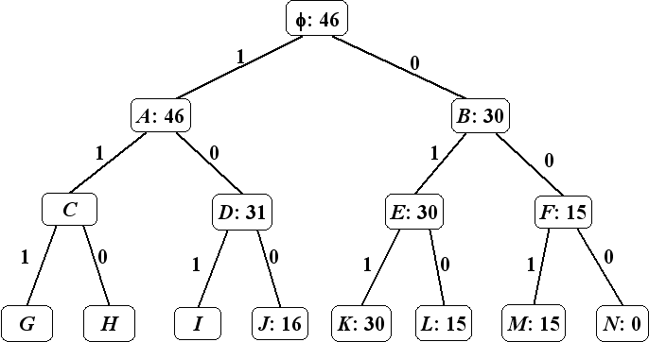
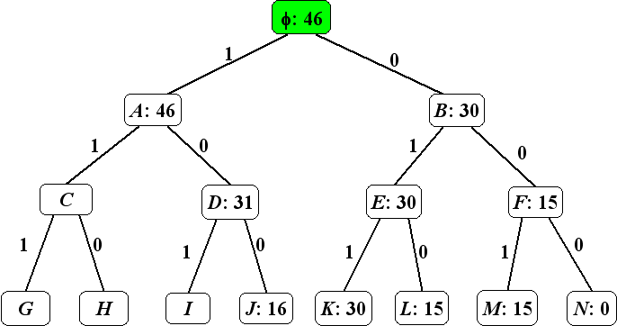
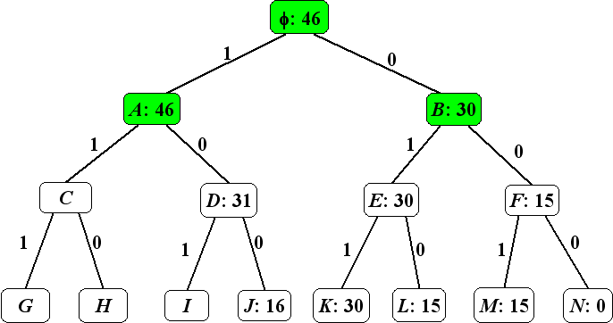
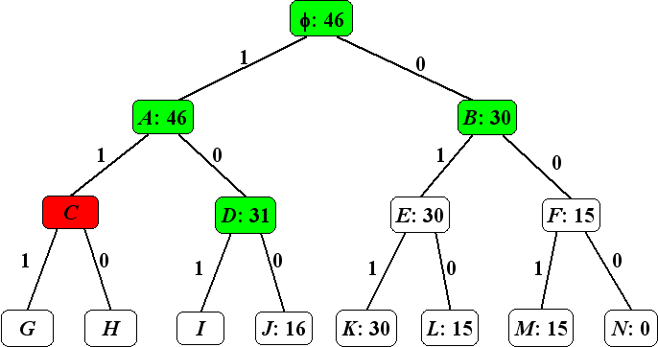
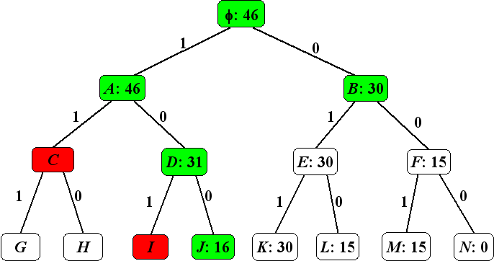
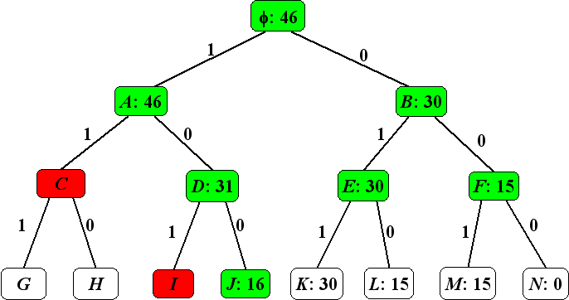
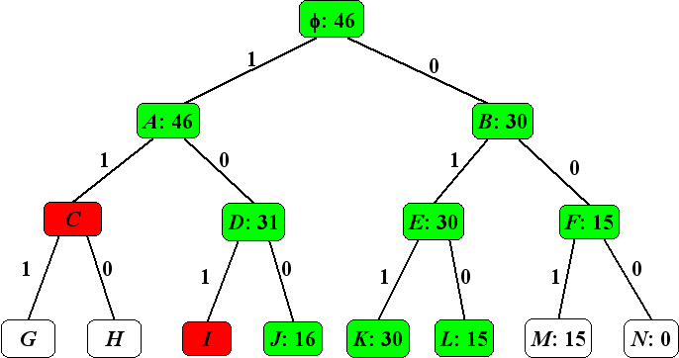
装载问题
优先队列式分支限界法
w={16，15，15}
C₁载重量30
最大堆
{K, J, F, L}
{E, J, F}
{B, J}
{A, B}
{D, B}
最优解：K (0, 1, 1)
总重量：30

Slide 29
旅行商问题
输入
  完全无向带权图G=(V, E)
    |V|=n, |E|=m
    对于E中的某条边e，其长度为c(e)
输出
  最短的哈密尔顿回路
    经过每个节点一次且仅一次的回路
NP难问题

Slide 30
旅行售货员问题
1
30
2
实例——FIFO队列式
5
6
10
A
4
1
3
4
B
20
2
4
3
B
C
D
E
C,D,E
3
4
2
4
2
3
26
F
G
H
I
J
K
F,G,H,I,J,K
4
3
4
2
3
2
L
M
N
O
P
Q
L,M,N,P,Q
59
66
25

Slide 31
旅行商问题
堆式分支限界法1
  优先级测度：当前路径长度（最小堆）
  bestp：当前最优值
  剪去当前代价大于等于bestp的节点及其子树

Slide 32
旅行售货员问题
1
30
2
实例——优先队列式(1)
5
6
10
A
4
1
3
4
B
20
2
4
3
B
C
D
E
E,D,C
2
4
2
3
H
I
J
K
H,J,K,I,C
D,J,K,C
4
N
J,K,N,I,C
K,N,I,C
N,I,C
25

Slide 33
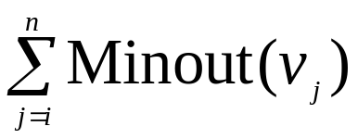
旅行商问题
对于树中的第 i 层节点W
  路径上已选顶点为{v₁, v₂, …, v_{i}}
    当前路径的长度为 P
  剩余顶点为{v_{i+1}, …, v_{n}}
    连接 v_{j} 的最短出边的长度为Minout(v_{j})
bound(W)=P+
  以W为根的子树中的解的代价不少于bound(W)

Slide 34
旅行商问题
堆式分支限界法2
  优先级测度：bound(W) —— 最小堆
  直到某个叶节点Y成为扩展节点
    bound(Y)等于Y的路径长度
    堆中其它节点的代价都大于bound(Y)
优化
  bestp：当前最优值
  剪去当前代价大于等于bestp的节点及其子树

Slide 35
旅行售货员问题
1
30
2
实例——优先队列式(2)
5
6
10
A
4
1
3
4
B
20
2
4
3
B
C
D
E
C,D,E
2
4
2
3
H
I
J
K
C,D,J,K
4
3
C,J,K,H,I
N
P
C,J,K,I
C,K

Slide 36
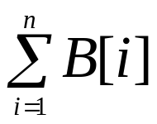
批处理作业调度
输入
  n个作业{1, …, n}
  两台机器（M1和M2）
    作业 i 在M1和M2上的处理时间分别为 a[i] 和 b[i]
    每个作业必须现由M1处理，再由M2处理
输出
  作业调度方案使得总等待时间最小
    作业 i在M1和M2上的完成时间分别为 A[i] 和 B[i]
    总等待时间为

Slide 37
批处理作业调度
作业 | a[i] | b[i]
Job 1 | 2 | 1
Job 2 | 3 | 1
Job 3 | 2 | 3
可能的调度方案
  123，132，213，
  231，312，321
最佳方案是132（总等待时间：18）
A[1]=2
A[3]=4
A[2]=7
M1
Job 1
Job 3
Job 2
M2
Job 1
Job 3
Job 2
B[1]=3
B[3]=7
B[2]=8

Slide 38
批处理作业调度（回溯法）
计算调度{J₁, J₂, …, J_{n}}的等待时间
  计算B[J_{i}]
    计算A[J_{i}]=A[J_{i-1}] + a[J_{i}]
    比较A[J_{i}]和B[J_{i－1}]
    B[J_{i}]＝较大者 + b[J_{i}]

Slide 39
批处理作业调度
解空间树
  排列树
B
1
3
2
C
D
E
2
3
1
3
1
2
F
G
H
I
J
K
3
2
3
1
2
1
L
M
N
O
P
Q
19
18
20
21
19
19

Slide 40
批处理作业调度
回溯法（搜索排列树）
初始时：x[n]=（1,2,3,…,n）
void Backtrack(int t){
if (t>n) 输出x；
else
for(i=t; i<=n; i++){
Swap(x[t], x[i]);
if (Bound(t))
//如果当前的部分解可行 且 可能产生最优解
Backtrack(t+1) ；
Swap(x[t], x[i]);
}
}
时间复杂性：O(n!)
空间复杂性：O(n)

Slide 41
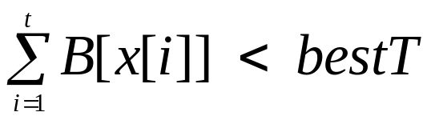
批处理作业调度
剪枝
  限界函数 Bound(t)：

Slide 42
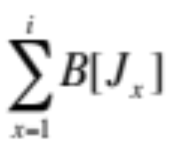
批处理作业调度问题
对于树中第 i 层节点V
  V已经安排了作业{J₁, J₂, …, J_{i}}
    已安排的作业的等待时间为
  计算B[J_{i}]方法
    计算A[J_{i}]=A[J_{i-1}] + a[J_{i}]
    比较A[J_{i}]和B[J_{i－1}]
    B[J_{i}]＝较大者 + b[J_{i}]

Slide 43

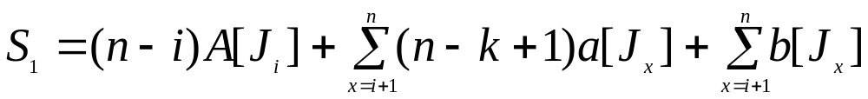
批处理作业调度问题
对于树中第 i 层节点V
  设以V为根的子树中某个叶节点W的调度为 {J₁, …, J_{i} ，J_{i+1} , …, J_{n}}
    如果从J_{i+1}开始机器1没有空闲，则
    {J_{i+1} , …, J_{n}}的总等待时间不少于
如果a[J_{x}]在x≥i+1时按非递减序排列
S₁取得极小值S’₁
    {J_{i+1} , …, J_{n}}的总等待时间≥ S’₁
…

Slide 44


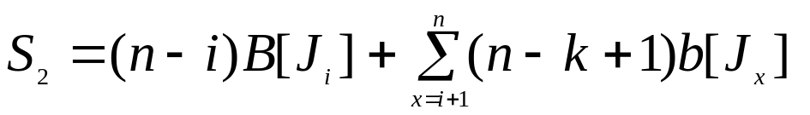
批处理作业调度问题
对于树中第 i 层节点V
  设以V为根的子树中某个叶节点W的调度为 {J₁, …, J_{i} ，J_{i+1} , …, J_{n}}
    如果从J_{i+1}开始机器2没有空闲，则
    {J_{i+1} , …, J_{n}}的总等待时间≥
如果b[J_{x}]在x≥i+1时按非递减序排列
S₂取得极小值S’₂
    {J_{i+1} , …, J_{n}}的总等待时间≥ S’₂
…

Slide 45
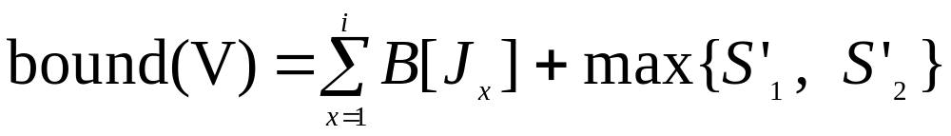
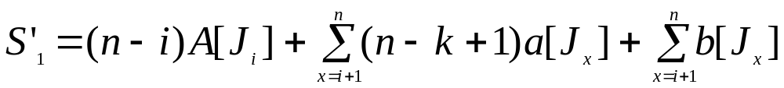
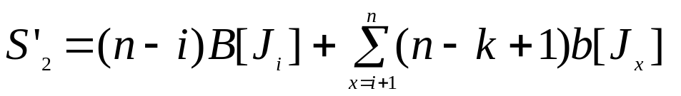
批处理作业调度问题
对于树中第 i 层节点V
  V已经安排了作业{J₁, J₂, …, J_{i}}
  以其为根的子树的叶节点的总等待时间下界为
  a[J_{x}]在x≥i+1时按非递减序排列
  b[J_{x}]在x≥i+1时按非递减序排列

Slide 46
批处理作业调度问题
堆式分支限界法
  优先级测度：bound(V) —— 最小堆
  直到某个叶节点Y成为扩展节点
    bound(Y)等于Y的总等待时间
    堆中其它节点的等待时间都大于等于bound(Y)

Slide 47
总结
理解分支限界法的剪枝搜索策略
掌握分支限界法的算法框架
  队列式(FIFO)分支限界法
  优先队列式分支限界法

Slide 48
总结
课件下载
http://pan.baidu.com/s/15Tf2z
http://115.com/lb/5lbajyeclb6

